Slide 1
Introdução às Redes Privadas Virtuais - VPN
Conceituação, Protocolos, ...

Slide 2
VPN - Virtual Private Network
O conceito de VPN surgiu a partir da necessidade de se utilizar redes de comunicação não confiáveis
Por exemplo, para trafegar informações de forma segura na Internet,.

Slide 3
VPN - Virtual Private Network
Uma VPN proporciona conexões somente permitidas a usuários, que estejam em redes distintas e que façam parte de uma mesma comunidade (empresa).

Slide 4
VPN
No passado, alto custo de links de comunicação dedicados e privados.
A Internet diminui esse custo.

Slide 5
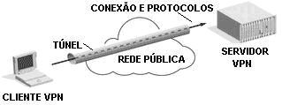
Elementos de uma VPN

Slide 6
Encapsulamento
Em redes de computadores, encapsulamento é para incluir dados de protocolo de uma camada superior dentro de um protocolo de uma camada inferior.

Slide 7
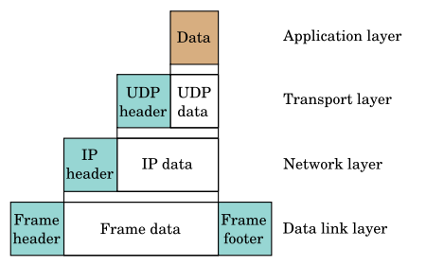
Encapsulamento

Slide 8
Tunelamento Camada 2
Como funciona ?
Um quadro Ethernet, contendo um pacote IP na sua carga útil, saído de um host 1 na rede Ethernet é recebido por um gateway VPN, extremidade numa rede WAN.

Slide 9
Tunelamento
O gateway VPN remove esse pacote IP, encapsula dentro de um pacote camada de rede da WAN, enviando-o até o outro gateway VPN, na outra extremidade da rede WAN.

Slide 10
Tunelamento
O gateway VPN remove o pacote IP recebido e envia a um host 2 na rede Ethernet remota.

Slide 11
Túnel
Túnel é a denominação do caminho lógico percorrido pelos pacotes encapsulados.
A rede VPN poder ser construída sobre uma rede pública (Internet) ou uma rede privada.

Slide 12
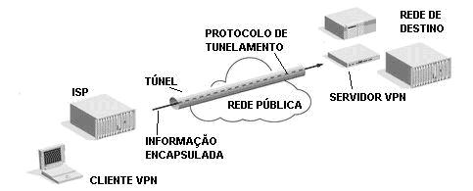
Figura 2 – Transporte da informação

Slide 13
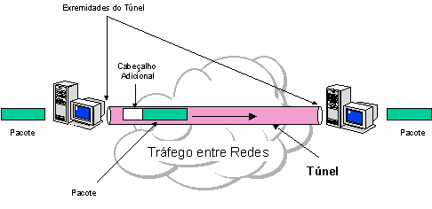
Tunelamento

Slide 14
VPN segura
No caso de VPN segura, é acrescentada a criptografia, antes do tunelamento.
Tunelamento VPN =
[ pacote xxx ]
+ [ Criptografia do pacote xxx]
+ [ Encapsula o pacote xxx
criptografado sobre o pacote
encapsulador]

Slide 15
Um Protocolo de Tunelamento
Um protocolo de tunelamento é um protocolo da camada de rede (3) ou da camada de enlace (2), que encapsula pacotes criptografados da camada superior, de transporte (4) ou da camada de rede (3), respectivamente, agindo como payload (carga útil) de dados do usuário.

Slide 16
Túnel
Simula a conexão ponto-a-ponto requerida para a transmissão de pacotes através de uma rede pública.
Utilizam protocolos de tunelamento que permitem o tráfego de dados de várias fontes para diversos destinos.
Diferentes protocolos podem ser usados:

Slide 17
Protocolos de Tunelamento
GRE (Generic Routing Encapsulation) da Cisco.
L2TP (Layer 2 Tunneling Protocol) da IETF (Internet Engineering Task Force).
PPTP (Point-to-Point Tunneling Protocol) da Microsoft.

Slide 18
Tunelamento Nível 3
Usa tunelamento nivel 3.
Tem como objetivo transportar protocolos de nível 3 encapsulados em pacotes IP.

Slide 19
Tunelamento Nível 2
O objetivo é transportar protocolos de nível 3, tal como o IP da Internet, encapsulados em quadros da camada 2.

Slide 20
PPoE encapsulando IP
Utiliza-se quadros PPoE (Point-to-Point Protocol), como unidades de troca de informação, encapsulando os pacotes IP
Quadros PPoE encapsulando pacotes IP

Slide 21
Tipos de túneis
Os túneis podem ser criados de duas diferentes formas - voluntárias e compulsórias:
  Túnel Voluntário
  Túnel Compulsório

Slide 22
Túnel Voluntário
O computador do usuário funciona como uma das extremidades do túnel e, também, como cliente do túnel.
E emite uma solicitação VPN para configurar e criar um túnel entre duas máquinas, uma em cada rede privada, e que são conectadas via Internet.

Slide 23
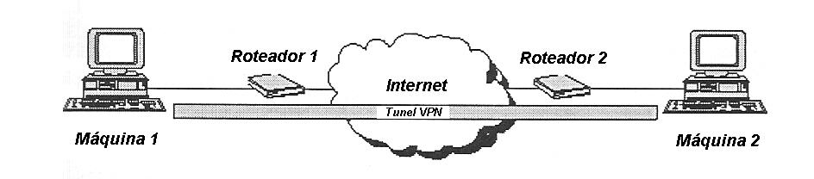
VPN entre duas máquinas

Slide 24
Túnel Compulsório
O computador do usuário não funciona como extremidade do túnel.
Um servidor de acesso remoto, localizado entre o computador do usuário e o servidor do túnel, funciona como uma das extremidades e atua como o cliente do túnel.

Slide 25
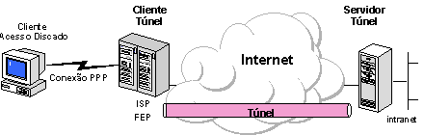
Tunelamento compulsório

Slide 26
Tunelamento compulsório
No caso da Internet, o cliente faz uma conexão para um túnel habilitado pelo servidor de acesso no provedor (ISP).

Slide 27
Tunelamento compulsório
No tunelamento compulsório com múltiplos clientes, o túnel só é finalizado no momento em que o último usuário do túnel se desconecta.

Slide 28
VPN com IPSec
Uma rede VPN pode utilizar o padrão denominado IPSec, criado pelo IETF (Internet Engineering Task Force), o que torna todo o tráfego de informação nesse túnel, seguro.

Slide 29
Outras Aplicações para VPN na Internet
Acesso remoto via Internet.
Conexão de LANs via Internet.
Conexão de computadores numa Intranet.

Slide 30
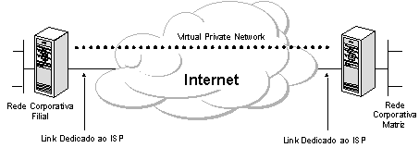
Conexão de LANs via Internet - Fonte: RNP

Slide 31
Conexão de LANs via Internet - Fonte: RNP
Uma solução que substitui as conexões entre LANs através de circuitos dedicados de longa distância é a utilização de circuitos dedicados locais interligando-as à Internet.
O software de VPN assegura esta interconexão formando a WAN corporativa.

Slide 32
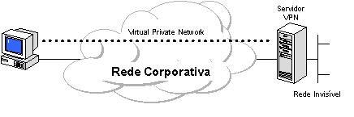
Conexão numa Intranet - Fonte: RNP

Slide 33
Conexão de Computadores numa Intranet
Em algumas organizações, existem dados confidenciais cujo acesso é restrito a um pequeno grupo de usuários.
Nestas situações, redes locais departamentais são implementadas fisicamente separadas da LAN corporativa.

Slide 34
Benefícios das VPNs Seguras
Autenticação de usuários.
Gerenciamento de endereço.
Criptografia de dados.
Gerenciamento de chaves.
Suporte a múltiplos protocolos.

Slide 35
IPSEC – Internet Protocol Security
O IPSec é um protocolo padrão de camada 3 projetado pelo IETF que oferece transferência segura de informações fim a fim através de rede IP pública ou privada.

Slide 36
IPSEC – Internet Protocol Security
Requisitos de segurança
  Autenticidade
  Integridade
  Confidencialidade

Slide 37
IPSEC – Internet Protocol Security
Para implementar estas características, o IPSec é composto de 3 mecanismos adicionais:
  AH - Autentication Header.
  ESP - Encapsulation Security Payload.
  ISAKMP - Internet Security Association and Key Management Protocol.

Slide 38
IPSec em servidores Linux
O IPSec segue normas em projetos de VPN e é muito utilizado para se fazer VPN entre servidores Linux e roteadores que provêem serviços de VPN.

Slide 39
Segurança na camada de rede com IPSec
FTP
NNTP, ...
SMTP
HTTP
TCP / UDP
IP / IPSec

Slide 40
Protocolos de Segurança para VPN
IPSec (IP Security)
SSL (Secure Sockets Layer)
SSL v3 = TLS (Transport Layer Secure)
Uma evolução do SSL.

Slide 41
SSL protocol stack / TLS
SSL
Handshake
SSL Change
SSL Alert
Cipher Spec
Protocol
HTTP
Telnet
protocol
SSL Record Protocol
Transport layer (usually TCP)
Network layer (usually IP)
SSL protocols:
Other protocols:

Slide 42
TLS handshake protocol

Slide 43
TLS record protocol
Application data
abcdefghi
Fragment/combine
Record protocol units
abc
def
ghi
Compress
Compressed units
Hash
MAC
Encrypt
Encrypted
Transmit
TCP packet

